Slide 1








加强安全生产工作防止和减少生产安全事故
安全生产十五条措施
十五条“硬措施”护航安全生产
时间：2022.6

Slide 2

出台背景
认真贯彻落实习近平总书记关于安全生产重要指示精神和党中央、国务院决策部署，针对近期一些地区和行业领域接连发生重特大事故，暴露出安全发展理念不牢固、责任落实不到位、隐患排查整治不力等突出问题，坚决防范遏制各类安全生产事故发生，2022年3月31日全国安全生产电视电话会议召开，出台安全生产十五条措施，为迎接党的二十大胜利召开营造安全稳定环境。

Slide 3
第一条
严格落实地方党委安全生产责任
第六条
立即深入扎实开展安全生产大检查
第二条
严格落实各级政府安全生产责任
第七条
牢牢守住项目审批安全底线
第三条
严格落实部门安全生产责任
第八条
严厉查处违法分包转包挂靠资质行为
第四条
严肃追究领导责任和监管责任
第九条
切实加强劳务派遣灵活用工安全管理
第五条
严格落实企业主要负责人责任
第十条
重拳出击开展打非治违

Slide 4

第十一条
坚决整治执法检查”宽““松”“软”问题
第十二条
加强安全生产监管执法队伍建设
第十三条
重奖激励安全生产举报
第十四条
严肃查处瞒报、谎报、迟报、漏报生产安全事故行为
第十五条
统筹做好经济发展安全生产疫情防控

Slide 5
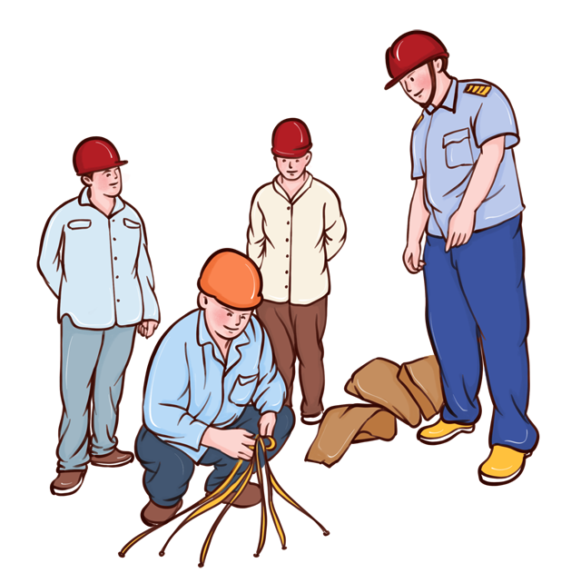
第一条
严格落实地方党委安全生产责任
各级地方党委必须自觉承担起促一方发展保一方平安的政治责任，牢固树立不能以牺牲人的生命为代价的观念。组织认真学习贯彻总书记关于安全生产重要论述，严格落实地方党的领导干部安全生产责任制规定，严格落实“党政同责，一岗双责”“齐抓共管，失职追责”，切实加强对安全生产工作。党委主要负责人要立即主持党委常委会分析形势，研究安全生产监管重大问题，真正抓扎实抓出成效。

Slide 6

第二条
严格落实各级政府安全生产责任
各级政府
安委会
其他领导干部
把安全发展理念落实到经济社会发展各领域各环节及时研究解决突出问题，提出有效的办法
创造条件，实现实体化运行，滚动排查隐患
分工把关，严格履职，切实抓好分管的工作

Slide 7

第三条
严格落实部门安全生产责任
有关部门
按照管行业必须管安全，管业务必须管安全，管生产经营必须管安全和谁主管谁负责
安委会
谁主管谁牵头，谁为主，谁牵头，谁靠近
应急部门
要理直气壮履行安全办公室的职责，促进各部门落实监管责任
各地方
各部门
有关企业可以提出一批有利于提升安全水平的项目，抓紧上报审批，有利于长期的发展。

Slide 8
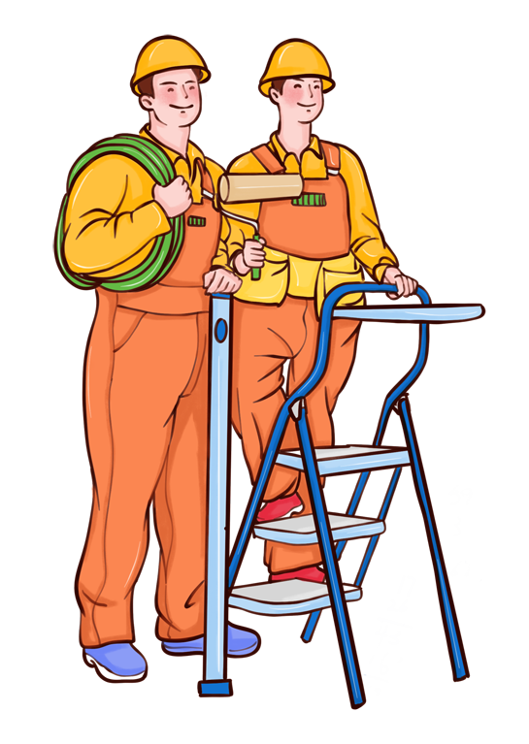
第四条
严肃追究领导责任和监管责任
对不履行职责造成较大以上事故的责任，既要追究直接责任，而且要上追一层，就是说追究到党委政府领导的责任，有关部门的监管责任，特别是重特大事故，追究主要领导分管领导对严重违法违规行为没有采取有效措施，甚至放任不管的，要依法追究各级的责任，可能会追究到县，追究到乡主要负责人的责任，构成犯罪的移交公安追究刑事责任。

Slide 9

第五条
严格落实企业主要负责人责任
企业法人代表实际控制人实际负责人，要严格履行安全生产第一责任人的责任，对本单位安全生产工作全面负责。
直接追究公司主要负责人安全生产责任，对重特大事故负有主要责任的，在追究刑事责任的同时，明确终身不得担任本行业本单位主要负责人。

Slide 10
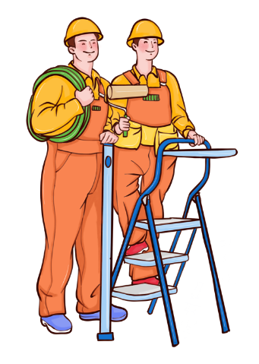
第六条
立即深入扎实开展安全生产大检查
国务院安委会将尽快组织开展安全生产大检查，各有关部门有关地区要做好准备，全面深入排查重大风险隐患，列出清单，明确要求压实责任，限期整改，坚决防止风险患演变为特大事故
一要
牢牢盯守矿山、危化品、民航、道路、水上交通、建筑施工、燃气、消防等重点行业领域，对拒不整改追究刑责等坚决果断的措施。
二要
统筹疫情防治公共安全，对商场、影院、医院、养老院、学校、幼儿园和高层建筑人员密集场所封闭安全出口的封闭疏散通道的，对整改不认真，未列入清单，因查实属于重大风险隐患，可能发生事故的
三要
当做事故对待，引发事故的更要从严追究责任，一层难以解决的问题，要报本级安委会上级行业主管部门。

Slide 11

第七条
牢牢守住项目审批安全底线
对各级部门要建立完善安全风险评估论证机制，严把项目审批安全关，不得边审批边设计边施工，对危化品、矿山、烟花爆竹、建筑施工、冶金等行业高危项目人员聚集场所，不得降低安全门槛。部分传统行业由东部沿海地区向中西部地区转移，要严格执行国家规定行业标准，严格安全监管，坚决把淘汰落后产能。

Slide 12

第八条
严厉查处违法分包转包挂靠资质行为
立即行动
表率作用
国企比如央企要发挥表率作用，国企总部央企总部要建立专业化技术管理团队，加强对下属企业的指导监督考核，惩处不具备条件的不能盲目以及相关业务。
要立即采取行动，对高危行业违法分包转包行为，严肃追究发包方承包方法律责任，坚持谁的资质谁负责，谁挂的牌子谁负责，对发生安全事故的要严格追究资质法的责任。

Slide 13

第九条
切实加强劳务派遣灵活用工安全管理
生产安全经营单位要接受其作用职业的指令的，劳务派遣人员、灵活用工人员纳入本单位统一管理，履行安全生产保证责任，危险岗位派遣工数量，未经培训合格的不能上课。对劳务派遣、灵活用工数量较多的行业，有关主管部门要重点加以查，对全员安全生产责任制不到位的，责令限期整改。央企地方国企要带头，但是不能以安全生产名义辞退农民工，因为当前就业形势非常严峻，我们虽然整改，但是在这个问题上还是要把握好度。

Slide 14

第十条
重拳出击开展打非治违
有关部门、地区要精心组织开展打非治违专项活动，并对重点及地区进行集中整治，对矿山违法、油气管道乱挖乱钻、客车、客船和危化品非法运营，等各种典型非法违纪行为。狠抓一批违法违规行为和事件的处理，对顶风作案屡禁不改以及责任不落实，监管不到位，失职渎职的，要依法依规从严惩处，绝不手软。同时加大曝光的力度，起到威慑作用。要坚决打击违法行为背后的保护法，对猫鼠一家的腐败行为，要移交纪检监察部门严肃处理。

Slide 15
第十一条
坚决整治执法检查”宽““松”“软”问题
强化精准执法
安全生产执法要理直气壮，不得选择性执法，不能宽松软走过程，强化精准执法，按照省市县三级执法管理权限，确定各级管辖企业名单，明确重点检查企业对严重违法行为，举一反三，加强执法检查，强化专业执法，组织专家参与执法过程，要创新监管方式，大力推进异地交叉检查，要充分利用新技术信息化手段，及时发现违法行为，对关停的矿山要停止停电，要停止供电，派人现场盯守，严防民警安置。
加强执法检查
创新监管方式

Slide 16
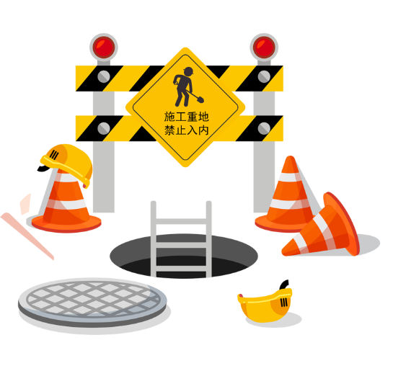
第十二条
加强安全生产监管执法队伍建设
第一配齐市县两级监管执法队伍
各地区要尽快配齐市县两级监管执法队伍，确保有足够力量承担监管任务，不得以改革为名，层层下发，下放执法责任，对个别地区撤销市级执法队伍的错误做法坚决予以纠正。
第二加强执法队伍专业化建设
各地在探索跨地区、跨部门、跨领域综合执法行政时，要充分考虑这项工作的专业性特殊性，不得简单撤并安全执法队伍，加强执法队伍专业化建设，配强领导班子，加强专业执法装备配备，健全经费保障机制，各级财政一定要给予大力支持，提高专业执法能力和保障水平。

Slide 17

第十三条
重奖激励安全生产举报
拓宽举报宣传渠道
要拓宽举报宣传渠道，鼓励社会公众通过市民热线、部门举报热线和网站来信来访等多种方式，对重大风险隐患违法行为进行举报，用好吹哨人制度，鼓励企业内部中职工举报表现，会同监管部门责任的部门要及时处理，依法不予举报，依法保护举报人，不得私自泄露有关个人信息，对举报重大风险隐患或举报违法违约行为的有功人员实行重奖。

Slide 18
第十四条
严肃查处瞒报、谎报、迟报、漏报生产安全事故行为
要严格落实事故值报制度，谎报、瞒报或者推延不报的，对直接负责人和负有管理领导责任的人员，依法依规依纪从严追究责任。对初步认定的瞒报事故，一律由上级安委会挂牌督办，必要时调查。

Slide 19

第十五条
统筹做好经济发展安全生产疫情防控
从当前形势看，做好这三项工作是一个整体，头脑要冷静，不能单打，要注意调动各方面积极性，提倡互相协作，相互尊重，齐心合力，共同解决好面对的复杂问题。
各监管部门
各级党委政府
交通、民航部门
要注意从实际出发，处理好红灯、绿灯、黄灯之间的关系，使得各项工作协调有序推进，引导形成良好市场预期，既要亮红灯，又要给黄灯给绿灯，保持交通的畅通。
要把握好政策基调，做到稳中求进，善于弹钢琴，高质量统筹做好各方面工作，真正体现党的执政能力水平，让党中央放心，让全国人民放心。
要深入进行整改，同时要注意做好飞行员的思想工作，心理疏导，其他各行业都要从处罚注意，发挥一线人员做好安全生产工作的主动性。对各类事故遇难人员要认真做好善后，以人为本，生命至上，逝者伟大，体现中国特色社会主义人权观。

Slide 20
加强安全生产工作防止和减少生产安全事故
安全生产十五条措施
十五条“硬措施”护航安全生产
演示完毕感谢您的观看

